Slide 1
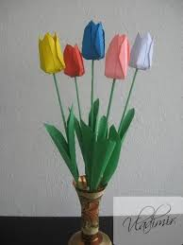
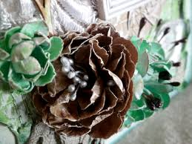
ДОБИВАЊЕ ХАРТИЈА И ПОЛУКАРТОН

Slide 2
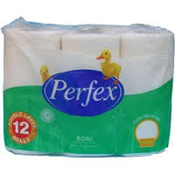
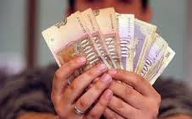
ХАРТИЈАТА Е МАТРИЈАЛ КОЈ СЕ КОРИСТИ ВО ЖИВОТОТ И РАБОТАТА НА ЛУЃЕТО ВО СЕКОЈДНЕВНИОТ ЖИВОТ

Slide 3
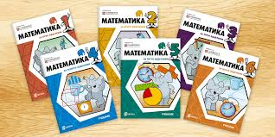
ТВОИТЕ ТЕТРАТКИ И УЧЕБНИЦИ СЕ ИЗРАБОТЕНИ ОД ХАРТИЈА

Slide 4
ТВОЈОТ БЛОК НА КОЈ ЦРТАШ Е ИЗРАБОТЕН ОД ХАРТИЈА

Slide 5
ХАРТИЈАТА СЕ КОРИСТИ ЗА ПИШУВАЊЕ

Slide 6
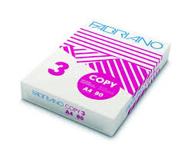
ХАРТИЈАТА СЕ КОРИСТИ ЗА ПЕЧАТЕЊЕ

Slide 7
РОДЕНДЕНСКИТЕ ПОКАНИ СЕ ИЗРАБОТЕНИ ОД ХАРТИЈА

Slide 8
РОДЕНДЕНСКИТЕ ЧИНИИ СЕ ИЗРАБОТЕНИ ОД ХАРТИЈА

Slide 9
НОВГОДИШНИТЕ ЧЕСТИТКИ СЕ ИЗРАБОТЕНИ ОД ХАРТИЈА

Slide 10
ОСМОМАРТОВСКИ УКРАСИ ИЗРАБОТЕНИ ОД ХАРТИЈА

Slide 11
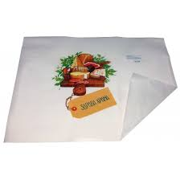
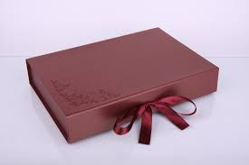
ХАРТИЈАТА СЕ УПОТРЕБУВА ЗА ПАКУВАЊЕ

Slide 12
ХАРТИЈАТА СЕ УПОТРЕБУВА ЗА АМБАЛАЖА

Slide 13
ХАРТИЕНА АМБАЛАЖА ЗА ЕДНОКРАТНА УПОТРЕБА

Slide 14
ВРЕДНОСНИ ХАРТИИ

Slide 15
БАНКНОТИТЕ СЕ ИЗРАБОТУВААТ ОД СПЕЦИЈАЛНА ХАРТИЈА

Slide 16
НАЈУБАВИТЕ ОРИГАМИ СЕ ИЗРАБОТУВААТ ОД ХАРТИЈА

Slide 17
НАЈУБАВИТЕ БОИ КОИ ГО КРАСАТ И НАШЕТО ЗНАМЕ

Slide 18
Јапонците се најпознати во светот во изработка на оригами

Slide 19
ИЗРАБОТКИТЕ ОД ХАРТИЈАТА СЕ ПРИМАМЛИВИ ЗА СИТЕ НАС

Slide 20
ТОРТА ОД ХАРТИЈА И КАРТОН

Slide 21
НЕ Е ЛАГА – ВИСТИНА Е ТОА ШТО СЕ ГЛЕДА,НО ЗА ТОА ПОСТОЈАТ ПОСЕБНИ МАШИНКИ

Slide 22
ИЗРАБОТКИ ОД КАРТОН И ПОЛУКАРТОН

Slide 23
ПОЛУКАРТОНОТ ИМА НАЈРАЗЛИЧНА ПРИМЕНА

Slide 24
ИЗРАБОТКИ ОД РАЗНИ ВИДОВИ НА КАРТОН

Slide 25
НИВНАТА ПРИМЕНА Е НАСЕКАДЕ

Slide 26
УМЕШНОСТА СЕ ГЛЕДА

Slide 27
РАЗНИ ВИДОВИ НА КАРТОН

Slide 28
ОД КАРТОНОТ СЕ ИЗРАБОТУВААТ КОРИЦИ ЗА КНИГИ

Slide 29
КАШИРАНИОТ КАРТОН ИМА СПЕЦИЈАЛНА ПРИМЕНА

Slide 30
ХАРТИЈА ВО БОЈА

Slide 31
ПОЛУКАРТОН

Slide 32
КАРТОН

Slide 33
КАРТОНОТ СЕ СРЕЌАВА ВО НАЈРАЗНОВИДНА ФОРМА ВО ЗАВИСНОСТ ОД НЕГОВАТА ПРЕНАМЕНА

Slide 34
ЗА ИЗРАБОТКА НА ХАРТИЈАТА СЕ КОРИСТАТ СУРОВИНИ ОД РАСТИТЕЛНО ПОТЕКЛО КОИ ВО СЕБЕ СОДРЖАТ ВЛАКНЕСТИ МАТЕРИИ -ЦЕЛУЛОЗА

Slide 35
ОСНОВНИ СУРОВИНИ ЗА ДОБИВАЊЕ НА ХАРТИЈАТА СЕ:ДРВОТО,СЛАМАТА ,ИСИТНЕТИТЕ СТЕБЛА ОД ПЧЕНКА,РАЗНОВИДНА ТРЕВА,СТАРИ КРПИ,КОНОП И СТАРА ХАРТИЈА

Slide 36
КОГА НА ЧАСОТ ЌЕ ТИ СЕ СЛУЧИ ЧЕСТО, ОТПАДОТ ОД ХАРТИЈАТА СТАВИ ГО НА ОДРЕДЕНОТО МЕСТО, НЕ ЗАБОРАВАЈ ! „ХАРТИЈАТА СЕ РЕЦИКЛИРА “

Slide 37
РЕЦИКЛИРАНАТА ХАРТИЈА ШТЕДИ МНОГУ ЕНЕРГИЈА , А ИСТО И ПАРИ ВРЕДИ

Slide 38
ХАРТИЈАТА СЕ ПРОИЗВЕДУВА ВО ПОСЕБНИ ФАБРИКИ

Slide 39
ХАРТИЈАТА ОД МАШИНИТЕ ИЗЛЕГУВА ВО ВИД НА БЕСКРАЈНА ЛЕНТА

Slide 40
ОСОБИНИ НА ХАРТИЈАТА
ТВРДОСТ-Е ОТПОР ШТО ГО ДАВА ХАРТИЈАТА
НА АЛАТОТ ПРИ ОБРАБОТКАТА,ОДНОСНО,
СЕЧЕЊЕ,ЗАСЕЧУВАЊЕ И СВИТКУВАЊЕ.
ЖИЛАВОСТ-ЈА ВООЧУВАМЕ ПРИ НЕЈЗИНО
КИНЕЊЕ.
ЕЛАСТИЧНОСТ-ОТПОР ШТО ГО ДАВА ХАРТИЈАТА ПРИ СВИТКУВАЊЕ И ПРЕВИТКУВАЊЕ

Slide 41
ПОКАЖИ ЈА ТВОЈАТА УМЕШНОСТ ВО РАЗНИ ИЗРАБОТКИ ОД ХАРТИЈА

Slide 42
ХАРТИЈАТА ТИ ДОЗВОЛУВА ДА ЈА ДОКАЖЕШ СВОЈАТА ИНВЕНТИВНОСТ И КРЕАТИВНОСТ
ЈАС ТОА ПОСТОЈАНО ГО ПОЧИТУВАМ-СЛЕДЕТЕ ГО МОЈОТ ПАТ.......

Slide 43
РЕЦИКЛИРАН КАРТОН ДЕЛ ОД ОВА ПРЕКРАСНА ИКИБАНА-ПОКЛОН ЗА 8 МАРТ

